Slide 1

Case-Schiller Home Price Index
Zdrojový kód: https://github.com/smaziktomas/Case-Schiller-Index
Tomáš Smažík

Slide 2
Popis cíle analýzy
Cíl
porovnat vývoj cen nemovitostí (Case-Shiller Index) s dalšími ekonomickými ukazateli
Zaměření
identifikace dlouhodobých trendů v reálných cenách domů
vztah mezi cenami nemovitostí a čistým bohatstvím domácností
dopad makroekonomických faktorů (úrokové sazby, inflace, demografie)
Výstup
grafická analýza + interpretace hlavních příčin růstu/poklesu cen

Slide 3
Case-Schiller Home Price Index
Co to je?
index sledující reálné ceny rezidenčních domů v USA
vytvořen Robertem Shillerem (nositel Nobelovi ceny za ekonomii) a Karlem Casem
Index byl prodán společnosti S&P, dnes známý jako S&P CoreLogic Case-Shiller Index
Jak se měří?
repeat-sale metoda: porovnává opakované prodeje stejných domů, aby odstranil vliv zlepšení kvality (větší domy, rekonstrukce)
očištěno o inflaci pomocí CPI
National, Composite (Metropolitan), City

Slide 4
Datové zdroje graf_1 (období 1890-2024)
Case-Schiller US National Home Price Index
Real Building Cost Index
ukazatel reálných stavebních nákladů (cena pozemku, práce, materiálu …)
US Long Rate
YTM z 10 letých US státních dluhopisů
US Population
demografie
US CPI
index spotřebitelských cen (inflace)
Shiller, R. J. (2015). Irrational exuberance (3rd ed.). Princeton University Press. Data set: U.S. Home Price and Related Data, Figure 3.1, as updated by author. Retrieved from:
http://www.econ.yale.edu/~shiller/data.htm

Slide 5
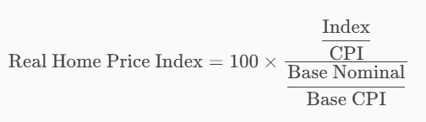
Transformace dat graf_1
Načtení dat
import dvou listů z Excelu: read_excel()
Agregace
převedení čtvrtletních dat na roční průměry: groupby()
Spojení tabulek
sloučení dat do jedné tabulky podle roku: merge()
Očištění o inflaci
výpočet Real Home Price Index
Formátování a graf
odstranění nepotřebných sloupců, přejmenování, nastavení pořadí: drop(), rename(), set_index(); graf (matplotlib)
Python v Jupyteru Notebook (Pandas, openpyxl, matplotlib)
RHPI je lepší sledovat, protože zohledňuje změnu cenové hladiny

Slide 6
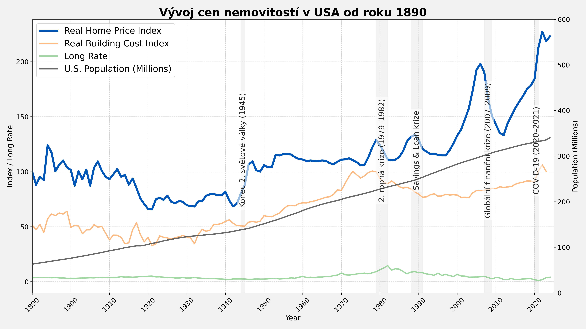
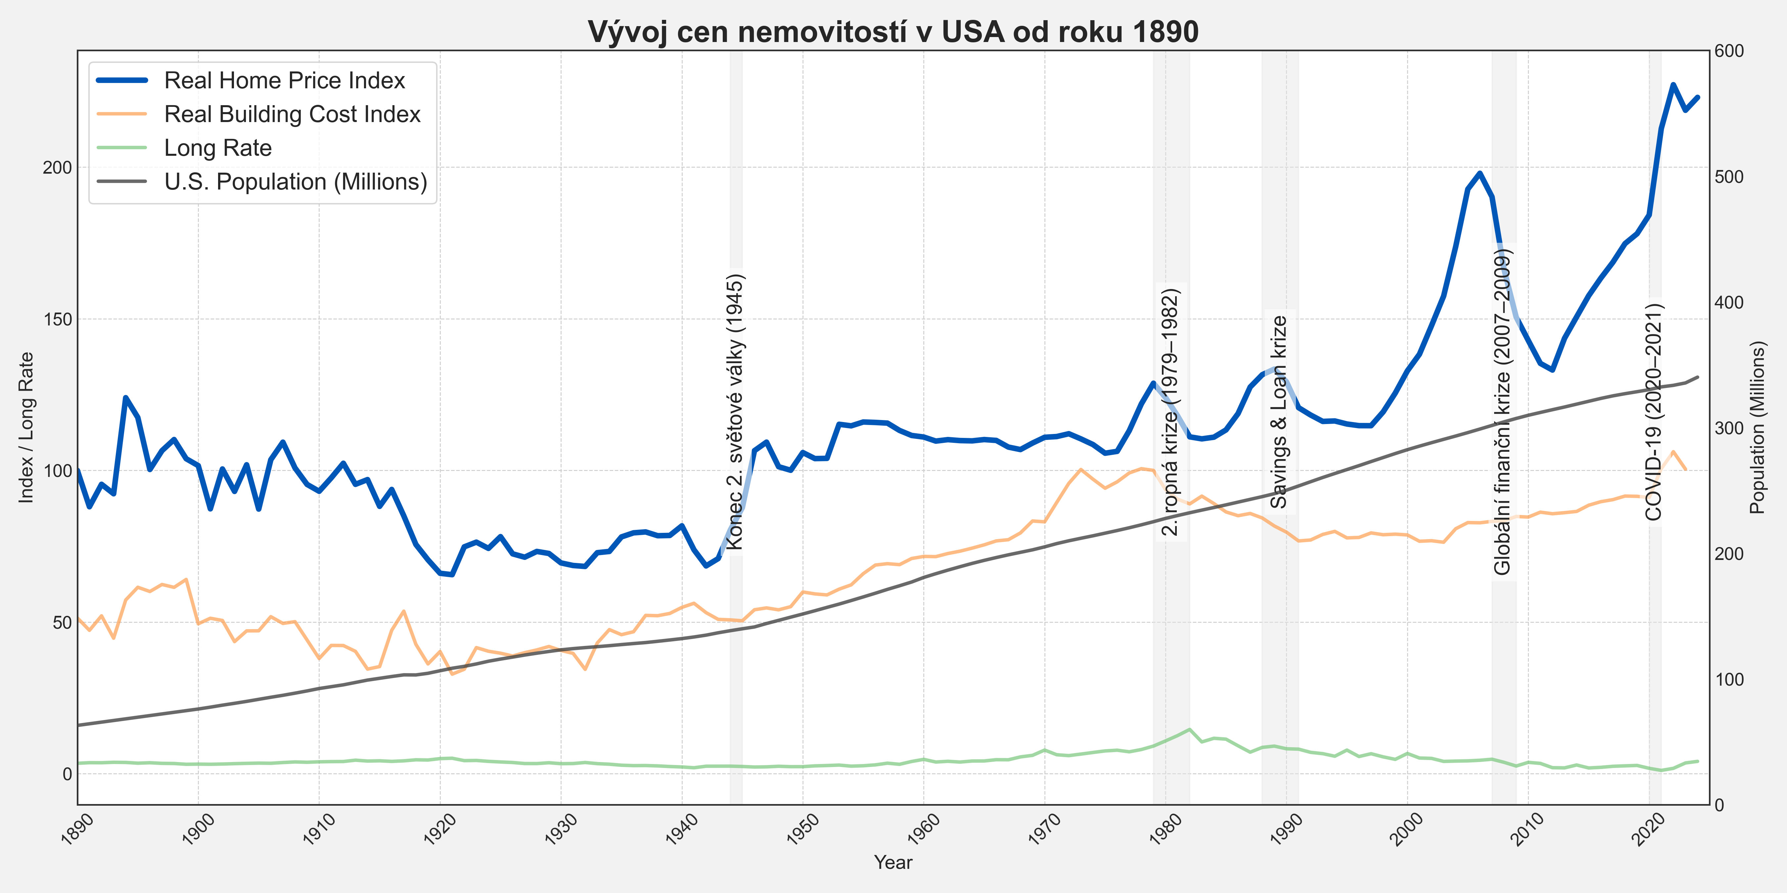

Slide 7
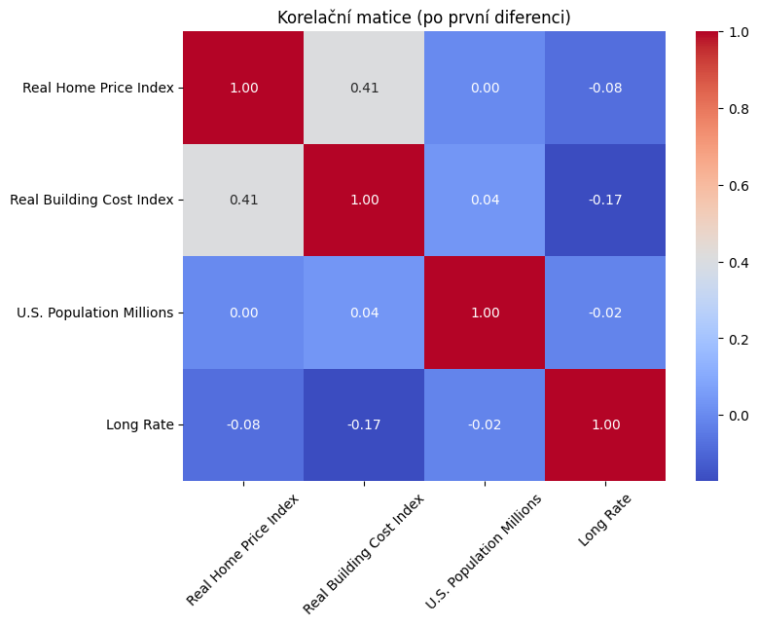

Slide 8
Komentář ke grafu_1
Vztah reálné ceny domů a ostatních proměnných
stavební náklady (oranžová) – mírný růst bez výrazných skoků (nejsou hlavním faktorem náhlého růstu)
Hlavní vliv na cenu domů
spekulace – očekávání subjektů
úrokové sazby omezený vliv na index
růst populace (šedá) – téměř žádný dopad
úvěrová expanze – kompenzuje vliv sazeb (podcenění rizika)
Implikace: prudké nárůsty cen nemovitostí ovlivňují spíše investiční chování a chápání rizika bank než klasické fundamenty

Slide 9
Komentář ke grafu_1
1944–1945: Konec 2. světové války
Omezení výstavby během války → nedostatek bydlení
„Baby boom“ + strach z dalších války (Korea) → růst cen
1979–1982: Druhá ropná krize
Vysoká inflace a úrokové sazby → menší vrchol cen
Spíše makro-ekonomický efekt než čistá realitní bublina
1988–1991: Savings & Loan krize
Deregulace a rizikové úvěry → regionální bublina (Texas, Kalifornie)
Po roce 1990 pokles cen a recese
2007–2009: Globální finanční krize
Největší propad cen v historii
Příčina: spekulace, optimistické úvěrování, víra „ceny rostou navždy“
2020–2021: COVID-19
Nízké sazby + zvýšená poptávka po bydlení → další růst cen

Slide 10
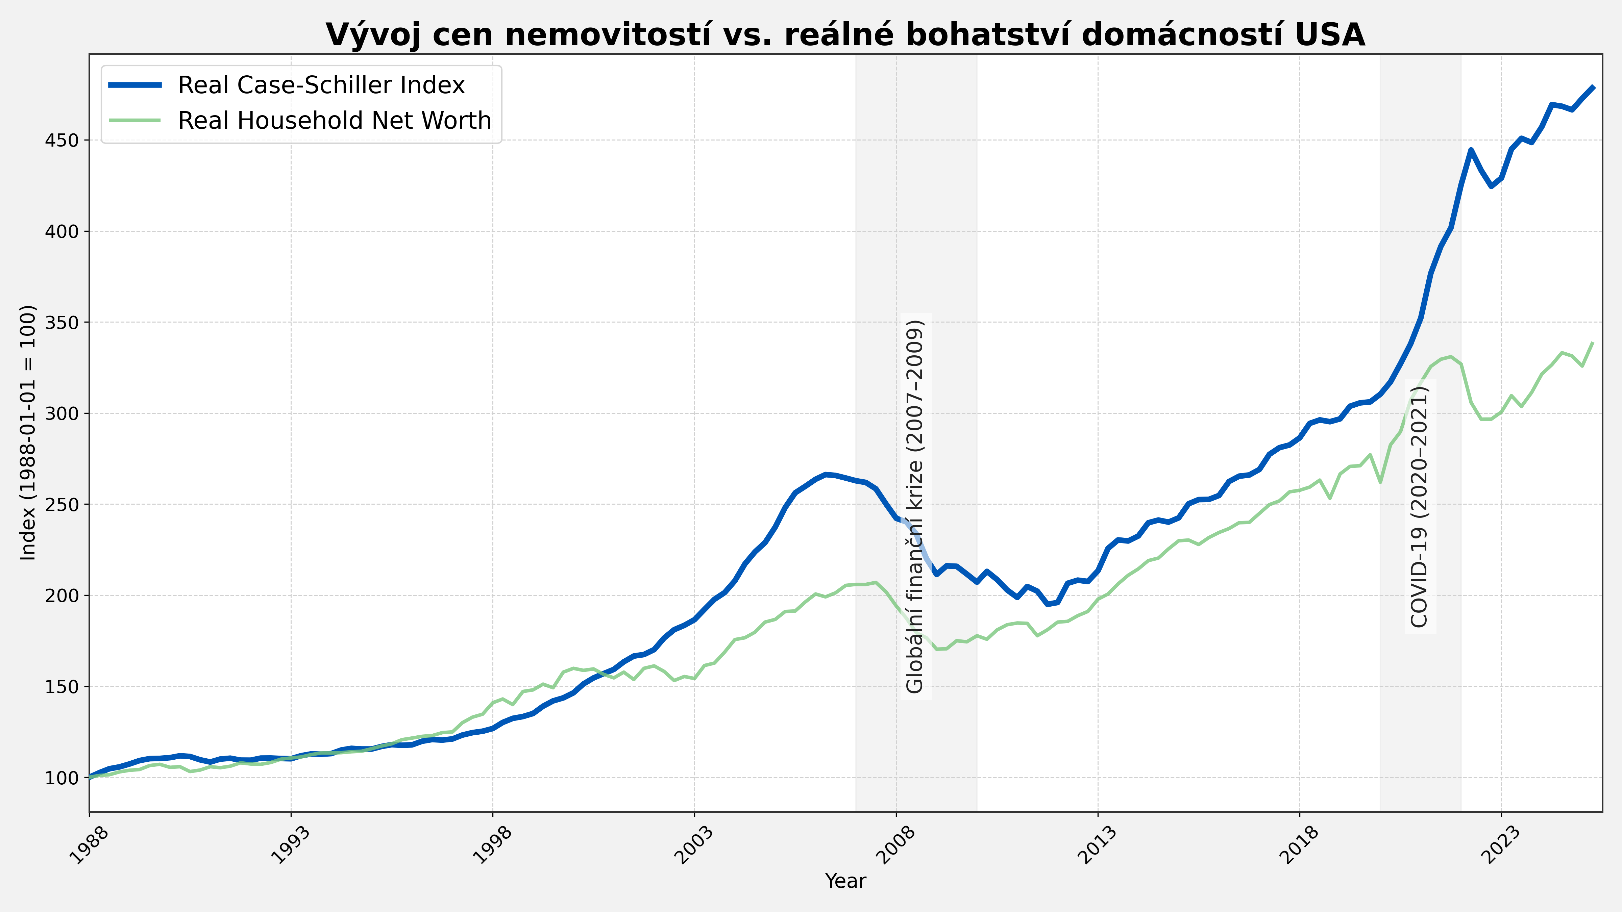

Slide 11
Komentář ke grafu_2
Silná závislost mezi růstem cen nemovitostí a růstem čistého bohatství domácností (ale i naopak)
nemovitosti tvoří klíčovou složku majetku domácností
Implikace
volatilita cen domů má přímý dopad na finanční stabilitu domácností
Riziko
pokud se ceny nemovitostí odpojí od fundamentů, může dojít k prudkému poklesu čistého bohatství
růst bohatství není vždy tažen produktivitou, ale spíše cenovými efekty
negativní dopad na spotřebu a ekonomiku

Slide 12
Závěr
ceny nemovitostí vykazují dlouhodobý růst s výraznými cykly
bubliny: 2006–2008 a post-pandemický růst
nestandardní hodnoty souvisí s krizemi a spekulacemi
nemovitosti jsou hlavním zdrojem bohatství domácností

Slide 13
Zdroje
https://www.nobelprize.org/prizes/economic-sciences/2013/shiller/facts/
https://www.investopedia.com/terms/s/sandp_case_shiller_index.asp
S&P Dow Jones Indices LLC, S&P CoreLogic Case-Shiller U.S. National Home Price Index [CSUSHPINSA], retrieved from FRED, Federal Reserve Bank of St. Louis; https://fred.stlouisfed.org/series/CSUSHPINSA
Board of Governors of the Federal Reserve System (US), Households; Net Worth, Level [BOGZ1FL192090005Q], retrieved from FRED, Federal Reserve Bank of St. Louis; https://fred.stlouisfed.org/series/BOGZ1FL192090005Q
U.S. Bureau of Labor Statistics, Consumer Price Index for All Urban Consumers: All Items in U.S. City Average [CPIAUCSL], retrieved from FRED, Federal Reserve Bank of St. Louis; https://fred.stlouisfed.org/series/CPIAUCSL

